Slide 1
Litterære Lykkeposer

Slide 2
Dagens program De næste læseoplevelser Refleksionsøvelse Lyn eva Tak for i dag

Slide 3
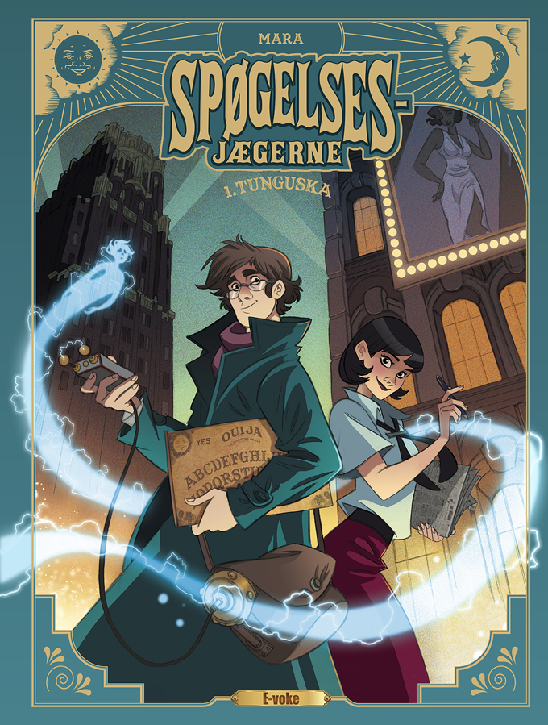
Spøgelsesjægerne: Tunguska af Mara

Slide 4
Heksene af Roald Dahl

Slide 5
Huset: Du siger det ikke af Trine Bundsgaard

Slide 6
Woodwalkers:
Carags forvandling
af Katja Brandis

Slide 7
Møgmis:
En rædsom rolling og en kattepine af dimensioner
Af Sophie Souid & Thomas Hjorthaab

Slide 8
Jamie Johnson
Den store kampdag
Af Dan Freedman

Slide 9
Refleksionsøvelse Individuel
Giv bøgerne karakterer 0-10 (10 er bedst)
Skriv 3 ord om bøgerne
Sæt minus hvis I ikke har læst bogen

Slide 10
Lyn eva 2 positive ting (grøn) 1 undren (pink)

